Slide 1

Отчет об исполнении бюджета Барабанщиковского сельского поселения Дубовского района за 2024 год

Slide 2
Реализация основных направлений бюджетной и основных направлениях налоговой политики поселения на 2024-2026 год
(Постановление администрации от 04.10.2023г. №74)
Направление бюджетной политики
Результаты исполнения бюджета в 2024 году
Общая сумма доходов бюджета поселения в 2024 году составила
10169,4 тыс. рублей или 101,7 % к плану . Налоговые и неналоговые доходы поступили в сумме 3030,4 тыс. рублей, что ниже аналогичного показателя прошлого года на 136,6 тыс.рублей.
Плановые показатели 2024 года
исполнены на 101,7 %
Наращивание налогового потенциала

Slide 3
Программно-целевой метод бюджетного планирования
На реализацию 13 муниципальных программ поселения в 2024 году израсходовано 9663,9 тыс. рублей
В 2024 году функционировало 1 муниципальное бюджетное учреждение культуры: Барабанщиковский СДК. Субсидия на выполнение муниципального задания учреждениям предоставлена в сумме 1410,5 тыс. рублей, за счет :
-средства федерального бюджета- 0,0 тыс. руб.
-средства областного бюджета- 0,0 тыс. руб.
-средства местного бюджета- 1410,5 тыс. руб.
Предоставление качественных бюджетных услуг

Slide 4
Переход на «эффективный контракт»
В 2024 году с работниками учреждений культуры были заключены «эффективные контракты», которые определяют условия выплаты заработной платы стимулирующего характера
Долговая политика
В 2024 году была продолжена взвешенная долговая политика ,которая направлена на отсутствие муниципального долга. Просроченная кредиторская задолженность бюджета поселения на 01.01.2025 года отсутствует

Slide 5
Межбюджетные отношения
В 2024 году от бюджетов других уровней поступило в бюджет поселения 7 139,0 тыс. рублей.
из них: -из федерального бюджета – 144,6 тыс. рублей на осуществление первичного воинского учета;
дотации бюджетам бюджетной системы Российской Федерации – 6 901,3 тыс. рублей;
субсидии бюджетам бюджетной системы Российской Федерации – 0,0 тыс. рублей;
- субвенции местным бюджетам на выполнение передаваемых полномочий субъектов Российской Федерации - 0,2 тыс. рублей;
- иные межбюджетные трансферты – 92,9 тыс. рублей.

Slide 6

Динамика доходов бюджета Барабанщиковского сельского поселения

Slide 7

Объем налоговых и неналоговых доходов в 2024 году составил 3 030,4 тыс.рублей

Slide 8
Объем расходов на муниципальные целевые программы в 2024 году –
9 663,9 тыс. рублей
Развитие транспортной системы –
92,9 тыс. рублей 1,0 %
Обеспечение качественными жилищно-коммунальными
услугами население Барабанщиковского сельского поселения-
429,7 тыс. рублей 4,4 %
Развитие культуры –
1410,5 тыс. рублей 14,6 %
Охрана окружающей среды и
рациональное природопользование
90,0 тыс. рублей 0,9%
Защита населения территории от чрезвычайных ситуаций, обеспечение пожарной безопасности и безопасности людей на водных объектах –
6,1 тыс. рублей 0,06 %
Обеспечение общественного порядка и противодействие преступности –-
5,0 тыс. рублей 0,1%
Муниципальная политика – 7617,6 тыс. рублей 78,8%
Энергоэффективность и развитие энергетики–
2,0 тыс. рублей 0,02 %
Развитие физической культуры и спорта –
10,0 тыс. рублей 0,1%
Управление муниципальным имуществом–
0,0 тыс. рублей 0,0 %

Slide 10
Расходы местного бюджета в 2024 году составили 9808,5 тыс. рублей

Slide 11
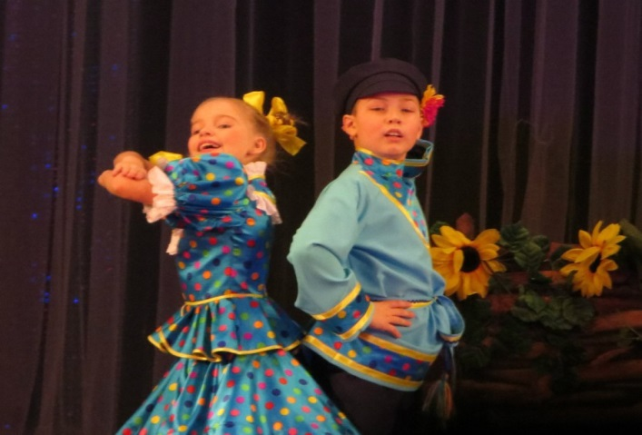
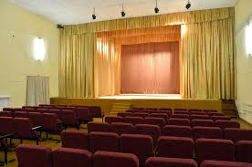
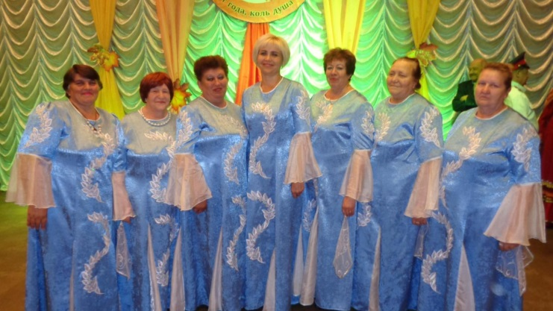
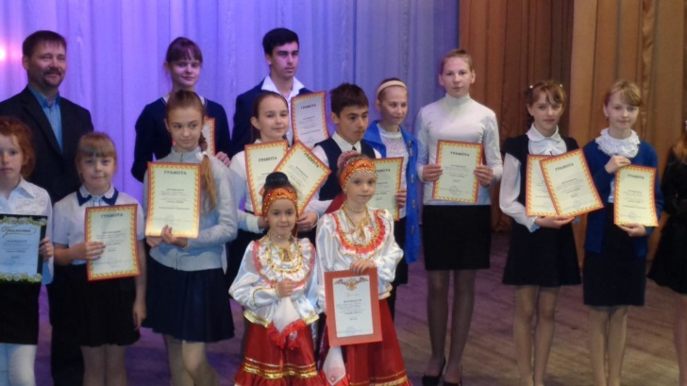
Культура
Предоставлена субсидия в сумме 1410,5 тыс. рублей. Оказаны услуги населению:
-Проведено мероприятий -103
-Количество посетителей -4719
-Количество клубных формирований -5 ед.;
-количество участников клубных формирований -74 чел.
Барабанщиковский сельский Дом культуры

Slide 12






Физическая культура и спорт
Все запланированные мероприятия 2024 года выполнены в полном объеме. Были заняты призовые места в районных соревнованиях:
1 место- дарц; бег 100 метров;
2 место- гиревой спорт до 80 кг;
3 место- бег 400 м.; эстафета 4/100 м..

Slide 13

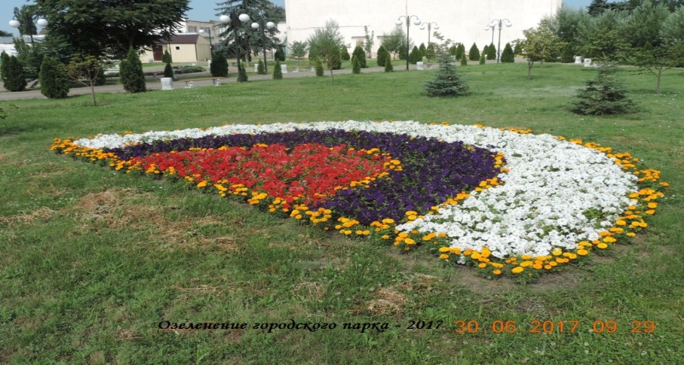
Бюджет Барабанщиковского сельского поселения за 2024 год исполнен с соблюдением основных направлений бюджетной политики:
- обеспечение устойчивости бюджета;
- выполнение принятых социальных обязательств перед гражданами;
- предоставление качественных муниципальных услуг населению;
- обеспечение расходов по принятым обязательствам;
- эффективное использование бюджетных средств.

